Slide 1
Blossomov algoritem
Edmonds’ matching algorithm

Slide 2
Problem
Določi največjo podmnožico povezav v grafu, tako da nobeno vozlišče ne bo dotaknjeno več kot 1x.

Slide 3
Algoritem je razvil Jack Edmonds leta 1961, objavljen je bil 1965.
Prvi algoritem, ki išče maksimalno prirejanje v polinomskem času.
Algoritem, ki dela na vseh grafih.

Slide 4
Prirejanje
Prirejanje M v grafu G je podmnožica povezav v G, tako da nobeno vozlišče ni vključeno več kot 1x.
Maksimalno prirejanje M v grafu G je prirejanje, ki vsebuje maksimalno št povezav v G. Za vsako prirejanje M' velja |M| >= |M'|.

Slide 5
Izpostavljeno vozlišče
Za graf G z prirejanjem M je izpostavljeno vozlišče v, ki ne pripada M, ampak je v G.
V(G\M) so izpostavljena vozlišča.

Slide 6
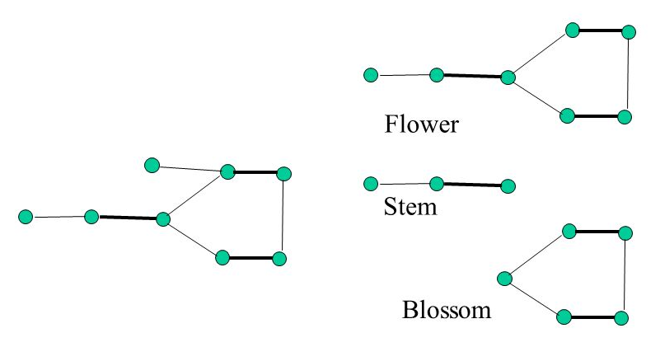

Slide 7
Blossom
Cikel lihe dolžine 2k+1
k povezav pripada prirejanju M
Notes:
Glede na G = (V, E) in prirejanje M od G je cvet B cikel v G, ki je sestavljen iz 2k + 1 povezav, od katerih točno k pripadata M, in kjer je ena od tock v v ciklu (osnova ) je taka, da obstaja izmenična pot cele dolžine (stebla) od v do izpostavljene vozlišča w.

Slide 8
Iskanje blossomov
Preglej graf, začni v izpostavljenem vozlišču
Začetnega označi z „o“
Alternirajoče označi z „i“ in „o“
Če sta končna 2 označena z „o“ je blossom.

Slide 9
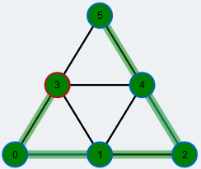
Povečujoča pot
Pot ki se začne in konča v prostem vozlišču in alternira med povezavami, ki so v prirejanju in niso.

Slide 10
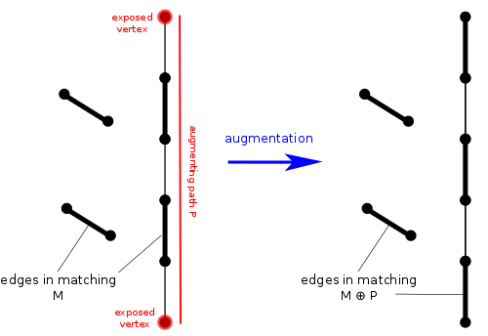

Slide 11
Trditev
S povečujočo potjo in prirejanjem M, z odstranitvijo povezav v prirejanju in z dodajanjem, ki niso v prirejanju povečamo velikost za 1.

Slide 12
Algoritem
Vhod: Graf G, Prirejanje M
Izhod: Povečujoča pot, če obstaja, sicer prazna pot.
Iskanje poti za povečanje uporablja pomožno podatkovno strukturo gozd F, katerega posamezna drevesa ustrezajo določenim delom grafa G.

Slide 13
V vsakem koraku iteracije algoritem najde:
Povečujočo pot
Blossom
Zaključi, da ni povečujočih poti

Slide 14
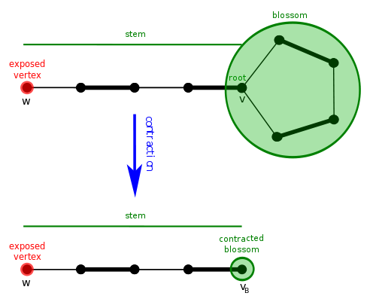

Slide 15
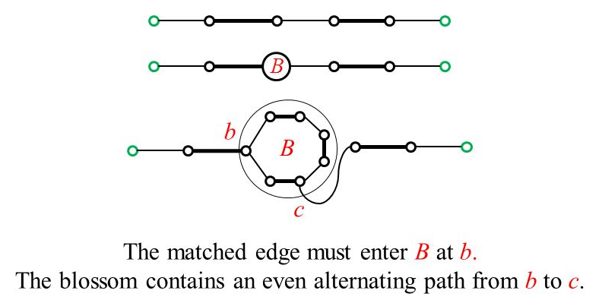
Povečujoča pot v stisnjenem grafu → Povečujoča pot v prvotnem grafu

Slide 16
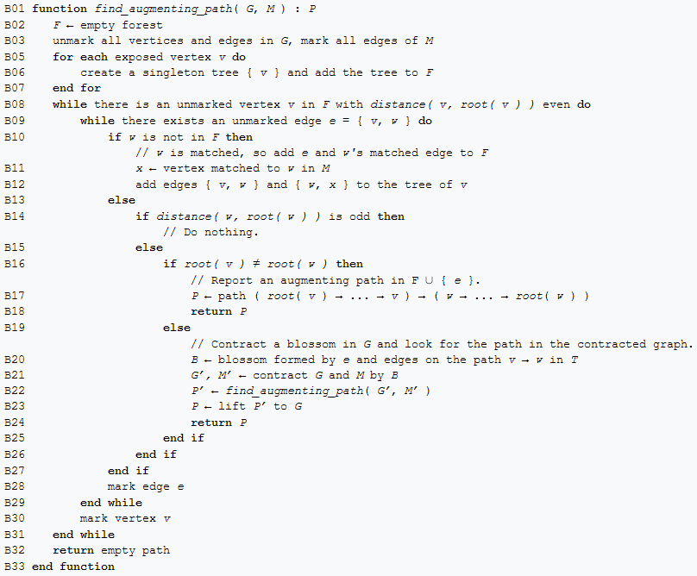

Slide 17
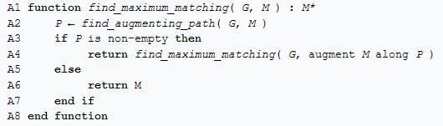
Vhod: Graf G, Prvotno prirejanje
Izhod: Maksimalno prirejanje

Slide 18
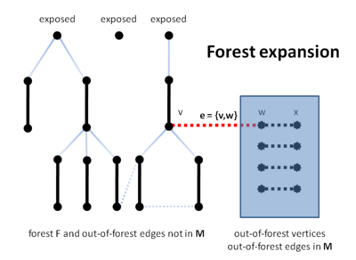
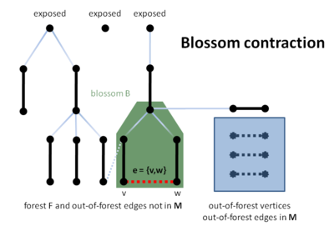

Slide 19
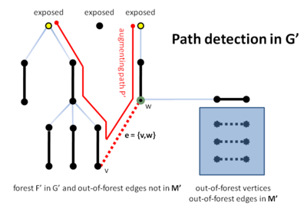
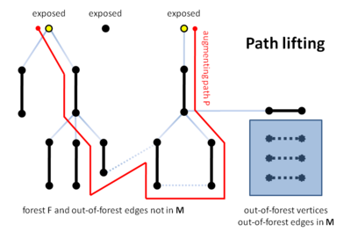

Slide 20
Gozd
Je alternirajoč

Slide 21
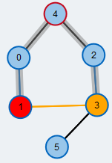

Notes:
In general graphs, we also use the procedure explained above to find augmenting paths. However, we might detect odd-length cycles now (case 4) and have to treat this case appropriately. The idea is the following: We ignore the entire cycle by contracting it to a single supernode and continue the BFS in the new graph. When we have found an augmenting path at some point we have to expand all supernodes again (in reversed order) before inverting the matching. We call such odd-length cycles blossoms and this is why the algorithm is often referred to as the Blossom Algorithm.

Slide 22
Trditev pravilnosti
M je največje prirejanje ⬄ ni povečujoče poti.

Slide 23
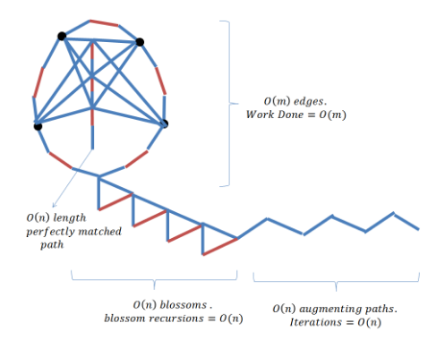
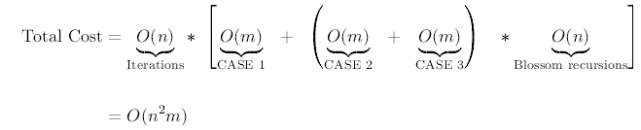
Časovna zahtevnost
|E| število povezav
|V| število vozlišč
O(|E||V|^2)

Slide 24
Pararelni algoritem
Časovna zahtevnost O(|V|^3)

Slide 25
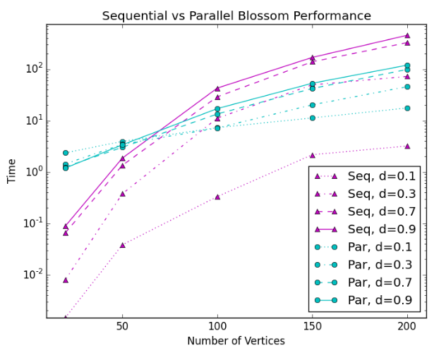
Notes:
D označuje število povezav 0.1 mal povezav, 0.9 velik povezav

Slide 26
Viri
http://www.imsc.res.in/~meena/matching/edmonds.pdf
https://en.wikipedia.org/wiki/Blossom_algorithm
https://www-m9.ma.tum.de/graph-algorithms/matchings-blossom-algorithm/index_en.html
https://brilliant.org/wiki/blossom-algorithm/
https://stanford.edu/~rezab/classes/cme323/S16/projects_reports/shoemaker_vare.pdf
https://web.archive.org/web/20081230183603/http://www.cs.berkeley.edu/~karp/greatalgo/lecture05.pdf
http://player.slideplayer.com/26/8289531/#
http://images.slideplayer.com/24/6976462/slides/slide_38.jpg
http://demonstrations.wolfram.com/TheBlossomAlgorithmForMaximumMatching/
https://github.com/amyshoe/CME323-Project (Implementacija)

